Slide 1
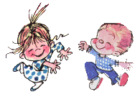
Игры которые лечат.
Игра положительно влияет на ребенка. Он обретает новые определенные навыки в той или иной деятельности, в том числе и в общении, готовится к взрослой жизни.
Игра обладает лечебным действием, избавляет от психологической травмы, позволяя пережить травмирующие обстоятельства в облегченной форме.

Slide 2
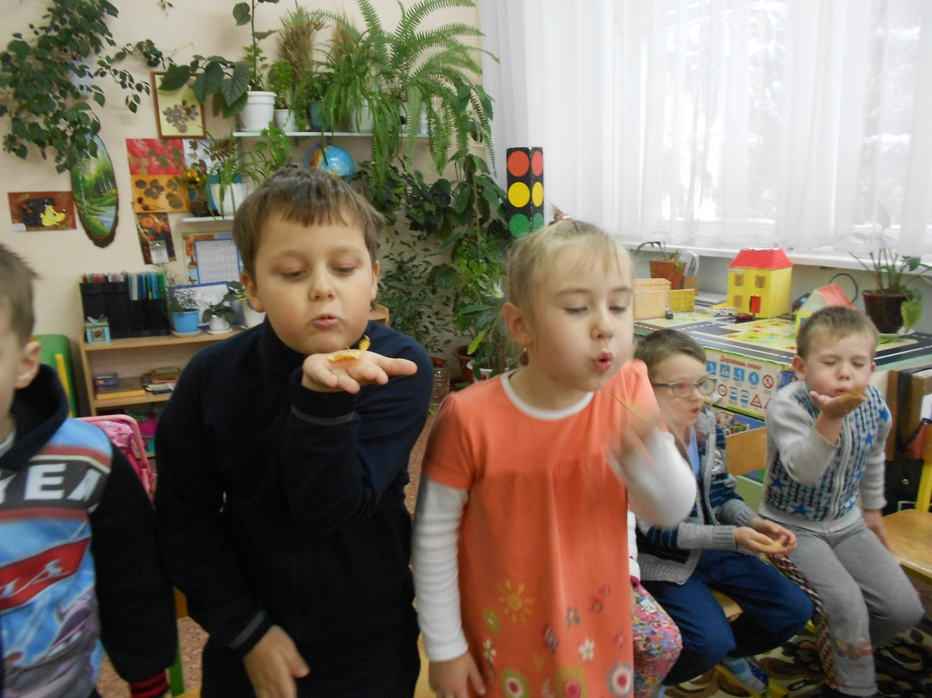
Игра для укрепления дыхательной системы.

Slide 3
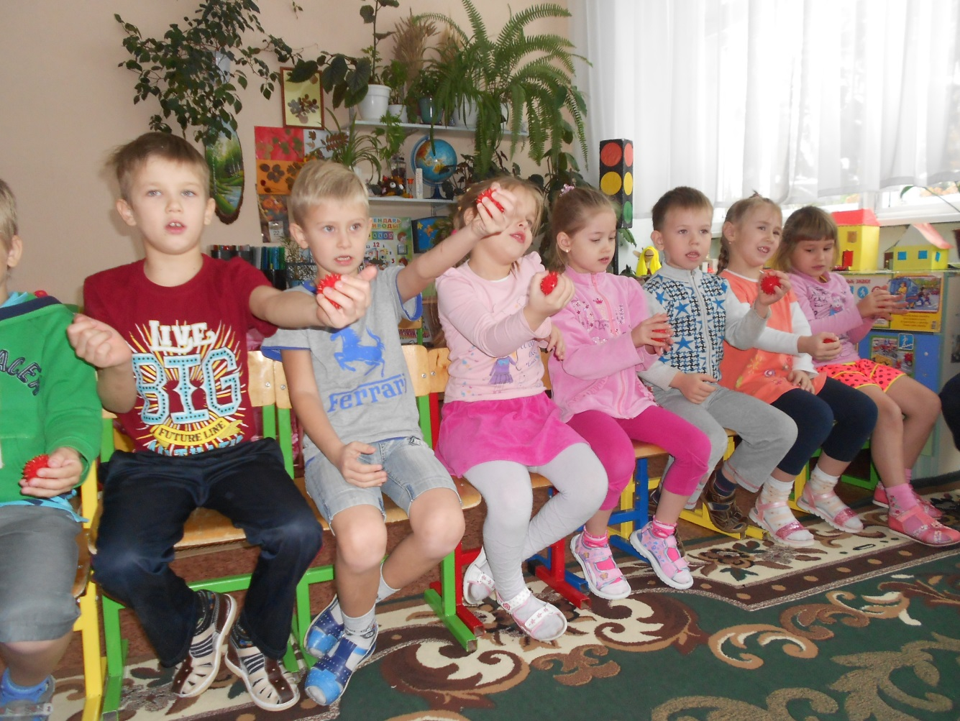
Развитие мелкой моторики рук с помощью массажеров.

Slide 4
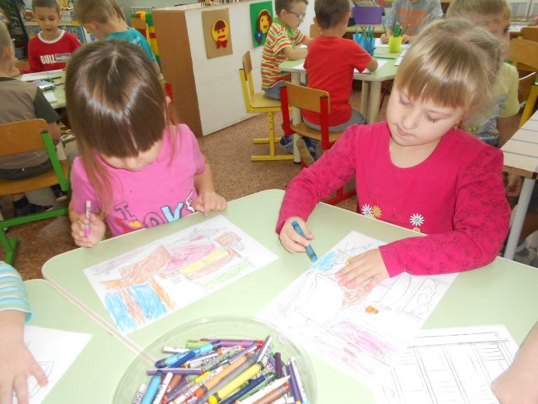
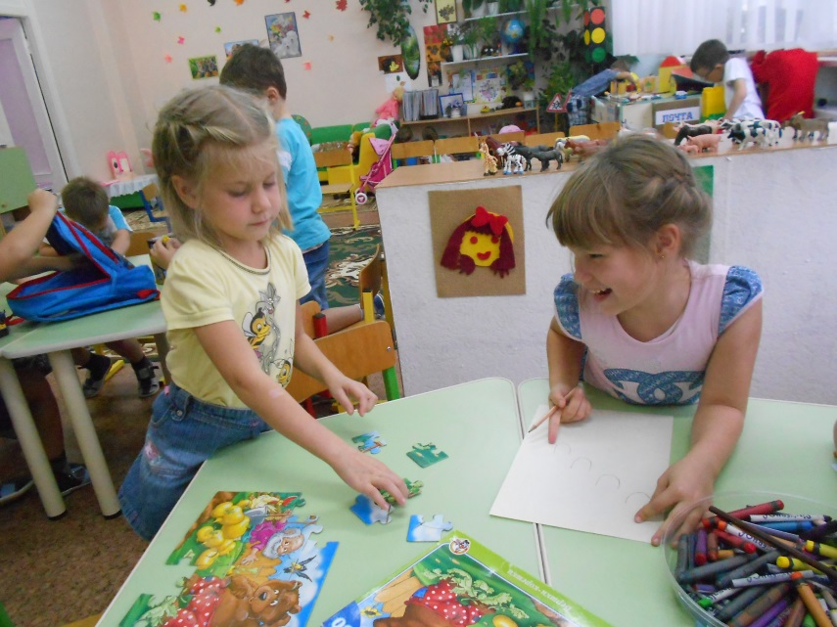
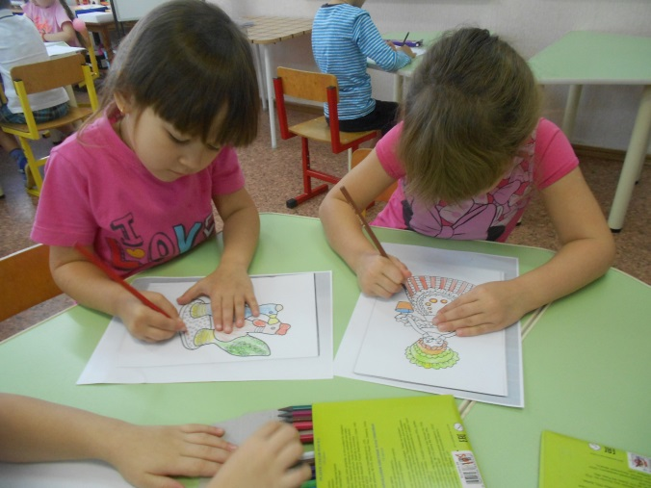
Рисование мелками, карандашами, игры- пазлы, лего влияют на развитие центра речи в головном мозге.

Slide 5
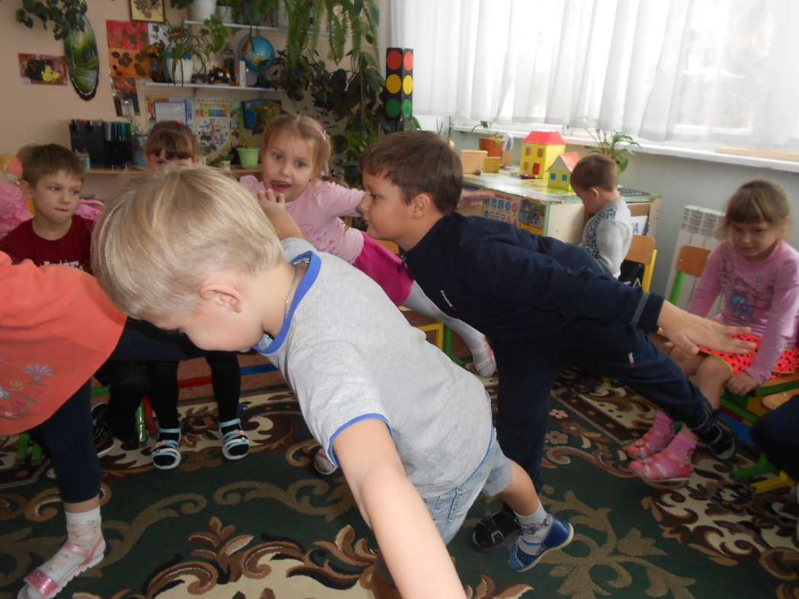
Игра «Ласточка» тренирует вестибулярный аппарат, координаций движений, укрепляет связочно - мышечного аппарата туловища и рук

Slide 6
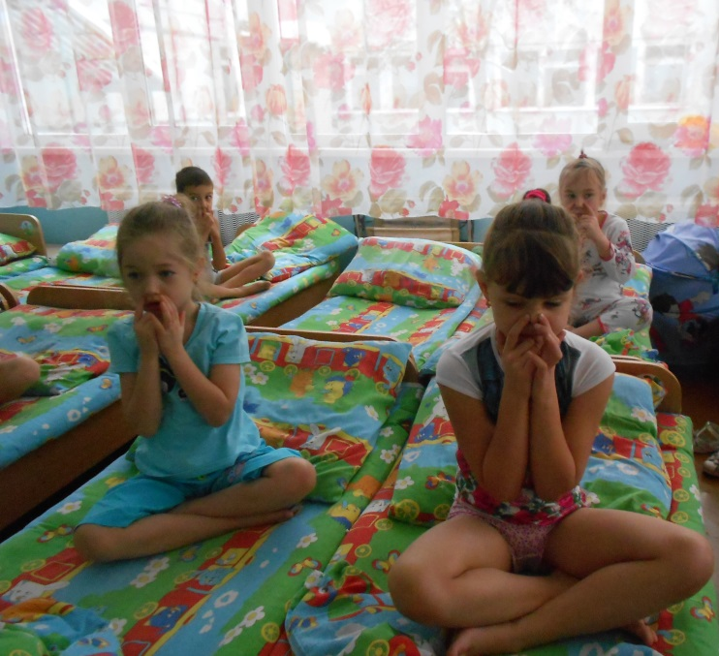
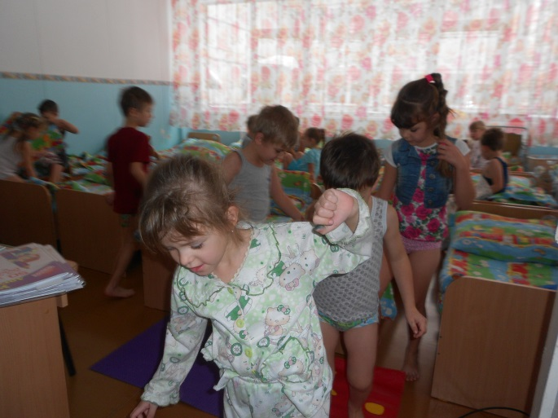
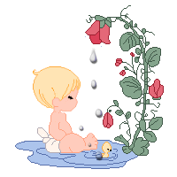
Традиционные методы закаливания.

Slide 7
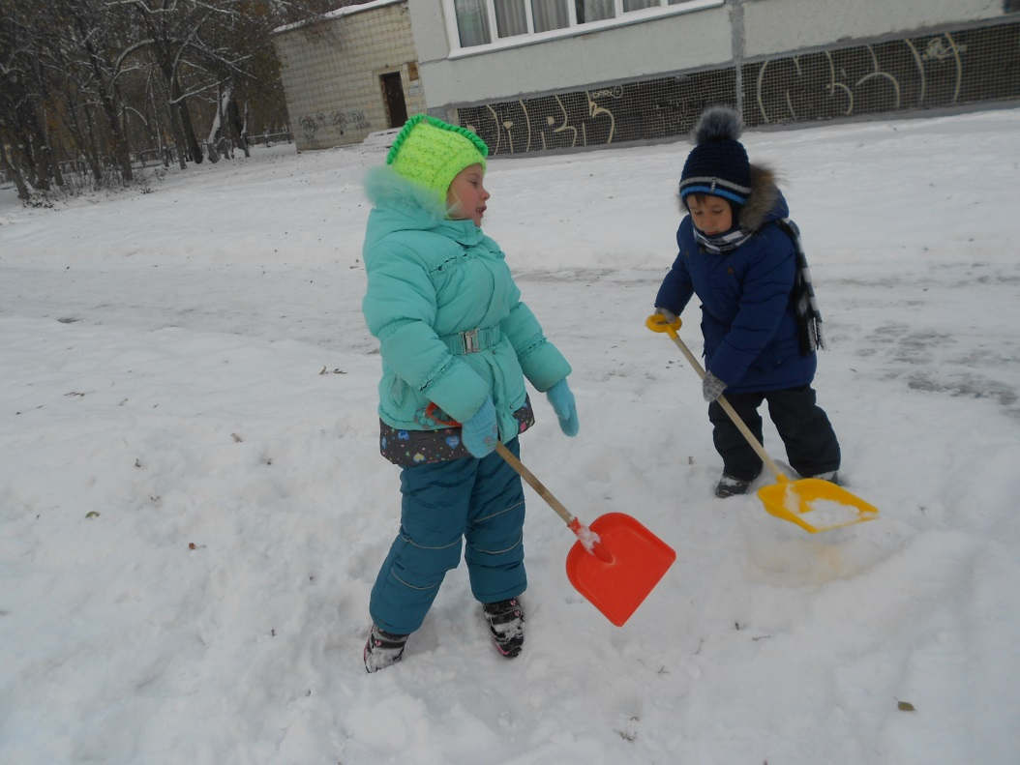
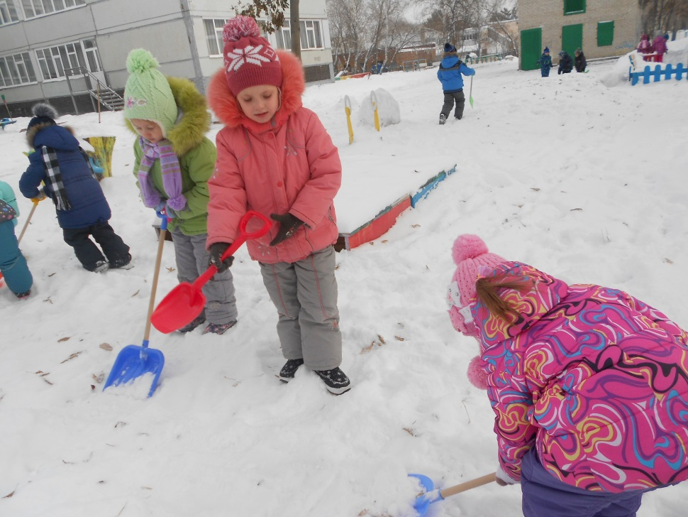
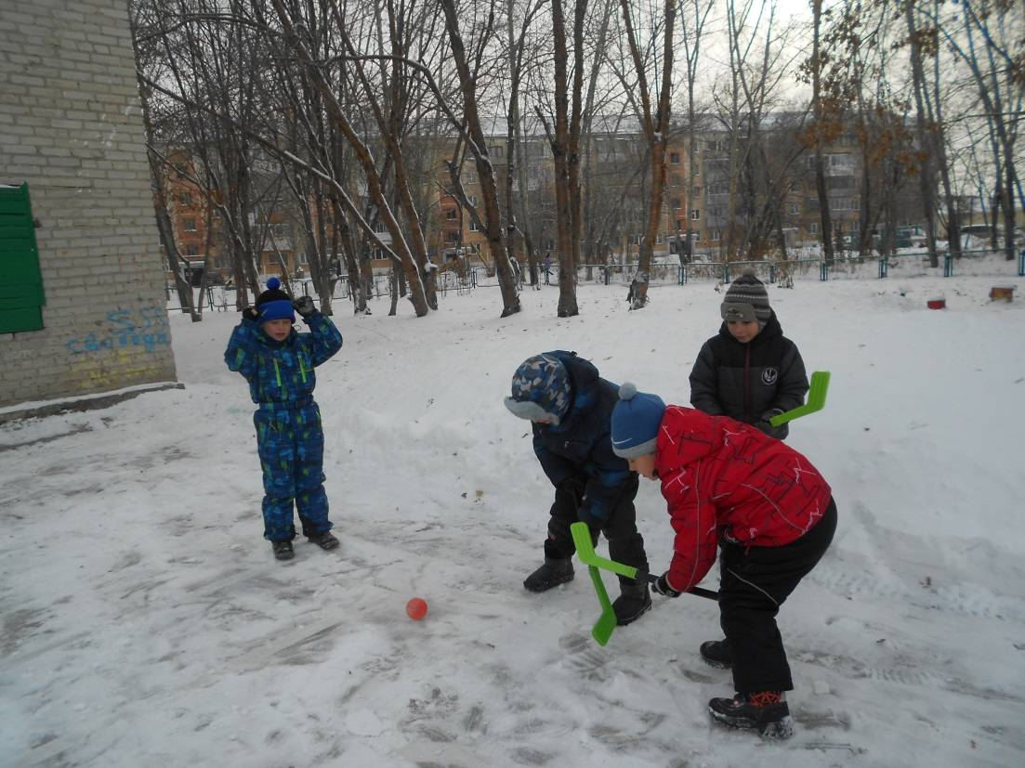
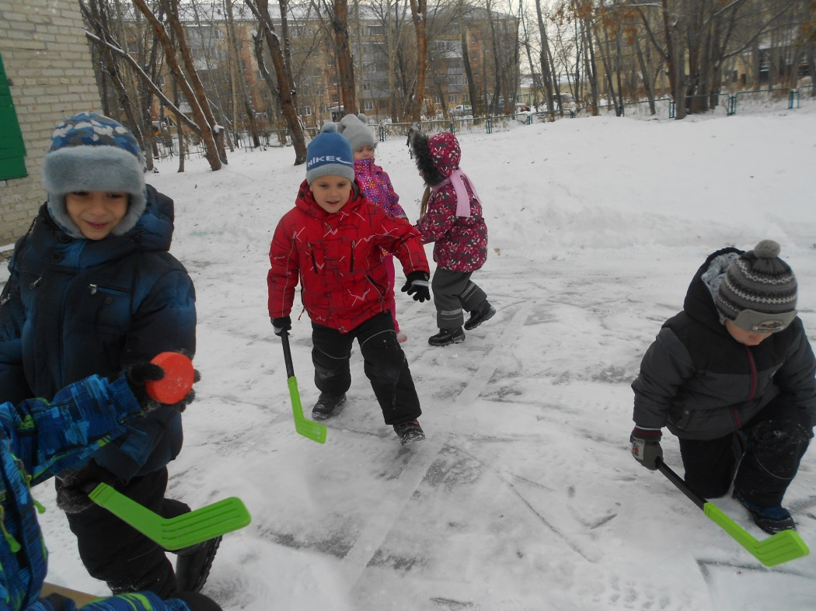

Slide 8
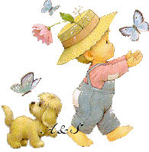
Спасибо за внимание.

Slide 9
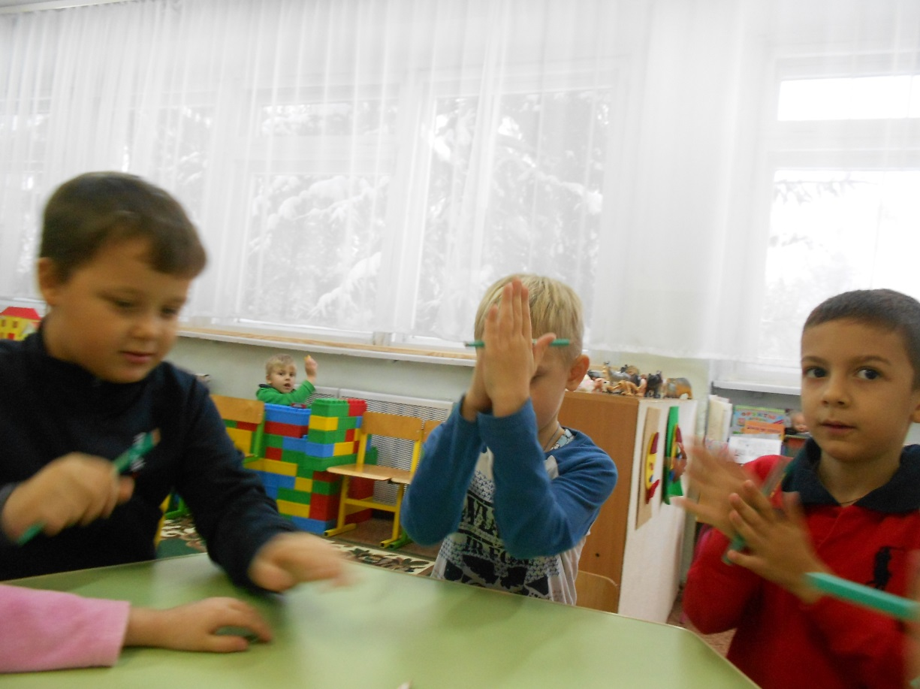
Игровые упражнения для развития мелкой моторики рук с карандашом.

Slide 10
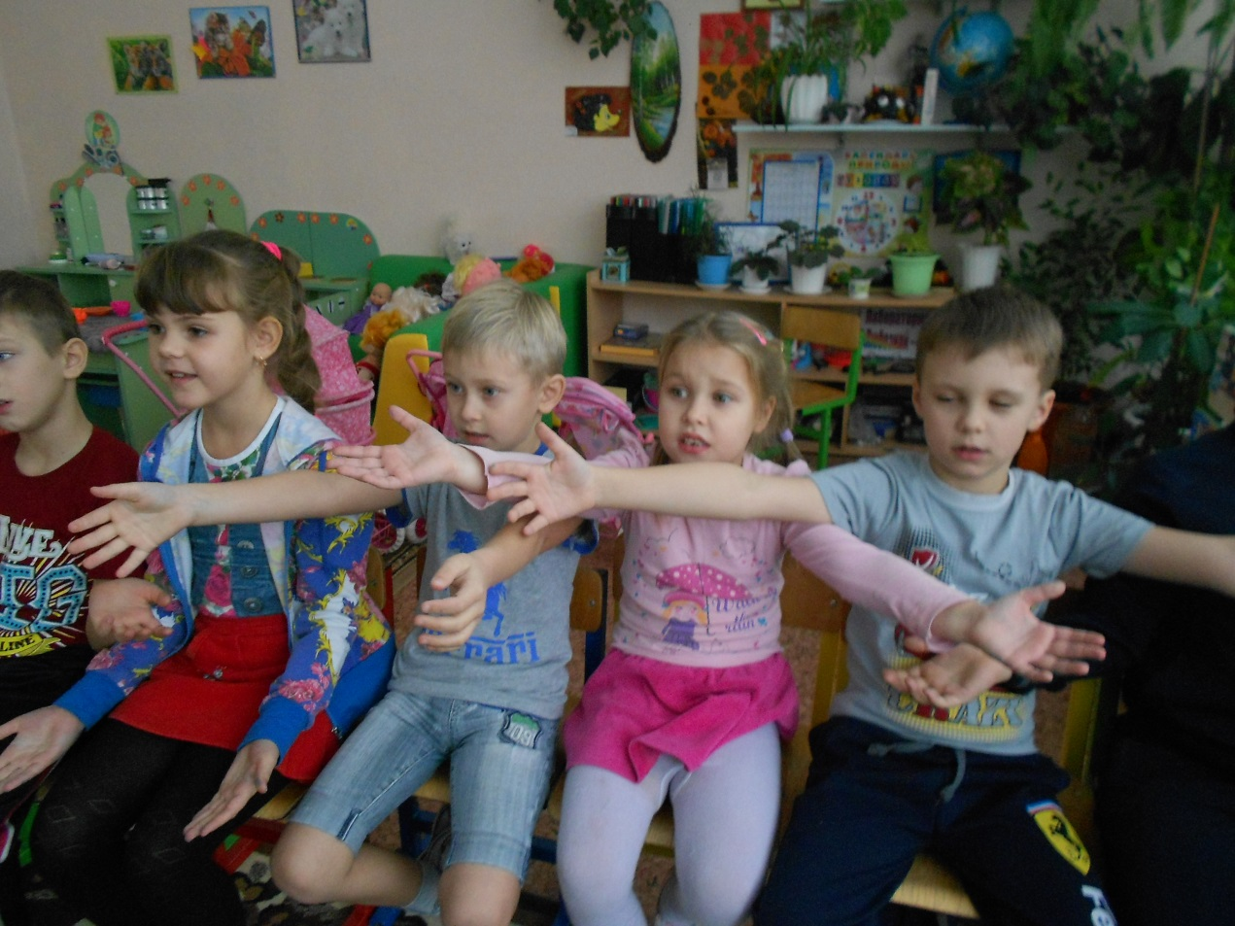
Игровые упражнения для развития мелкой моторики рук .

